Slide 1

TIẾNG VIỆT
LỚP 3A1.
NĂM
ĐỌC: LỜI GIẢI TOÁN ĐẶC BIỆT.

Slide 2


Khởi động

Slide 3
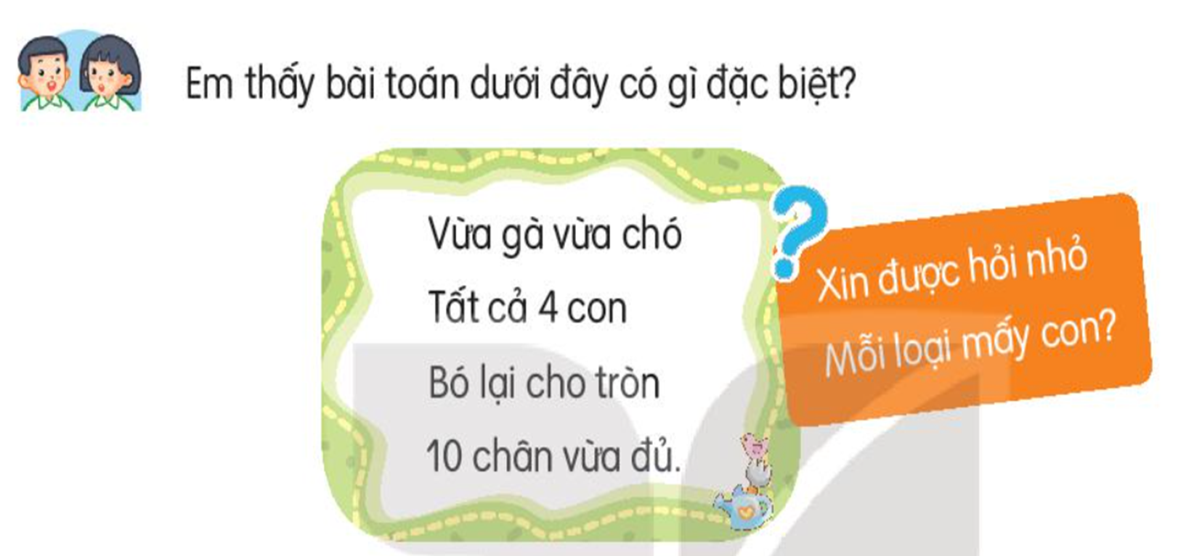
Thảo luận nhóm trả lời câu hỏi
Gợi ý:
Đề bài của bài toán được viết dưới dạng gì?
Đi tìm đáp án của bài toán.
Điểm đặc biệt của bài toán là được diễn đạt bằng một bài thơ.

Slide 4


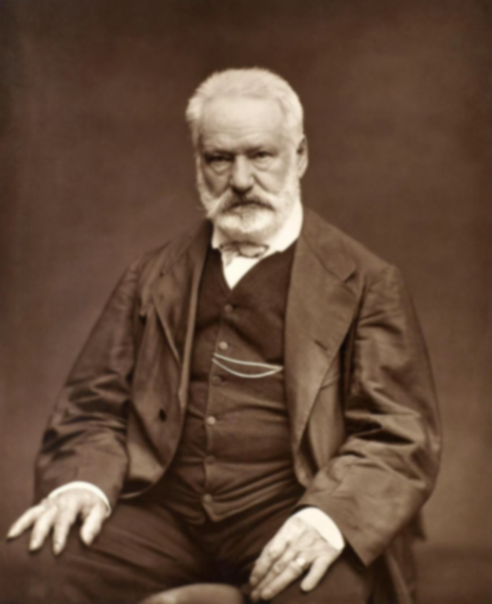
Tiếng Việt
Đọc: Lời giải toán đặc biệt.
I. Đọc văn bản
* Luyện đọc câu:
- Một lần,/ vào giờ kiểm tra Toán cuối năm, /trong khi các bạn khác mải miết làm bài/ thì không hiểu sao/ Huy-gô lại ngồi cắn bút từ đầu giờ.
* Luyện đọc đúng từ ngữ khó:
- Vích to-Huy-gô, mười lăm phút, mải miết, liếc nhìn, reo lên,…
* Giải nghĩa từ:
- Vích to-Huy-gô: (1802 – 1885, có sách phiên âm là Uy-gô): nhà văn, nhà thơ, nhà viết kịch nổi tiếng người Pháp.
* ĐỌC NỐI TIẾP ĐOẠN
- Thở phào: thở ra một hơi dài vẻ khoan khái, nhẹ nhõm vì đã trút được điều lo lắng trong lòng.

Slide 5


Tiếng Việt
Đọc: Lời giải toán đặc biệt.
ĐỌC NHÓM
ĐỌC LẠI CẢ BÀI
ĐỌC NỐI TIẾP TRƯỚC LỚP
Notes:
GV cùng hs nhớ lại nhân vật đồng hành Hà và Nam qua từng năm học
Tác giả bộ ppt Toán + TV2: Phan Thị Linh – Đà Nẵng
Sđt lh: 0916.604.268
+ Zalo: 0916.604.268
+ Facebook cá nhân: https://www.facebook.com/nhilinh.phan/
+ Nhóm chia sẻ tài liệu: https://www.facebook.com/groups/443096903751589
Hãy liên hệ chính chủ sản phẩm để được hỗ trợ và đồng hành trong suốt năm học nhé!

Slide 6
Tiếng Việt
Đọc: Lời giải toán đặc biệt.
II.Tìm hiểu bài
1. Vích-tô Huy-gô đã bộc lộ năng khiếu gì từ rất sớm?
- Vích-tô Huy-gô đã bộc lộ năng khiếu thơ ca của mình từ rất sớm.
2. Trong giờ kiểm tra Toán, vì sao thầy giáo lại rất lo lắng cho Vích-to Huy-gô?
- Trong giờ kiểm tra Toán, thầy giáo lo lắng cho Vích-to Huy-gô vì trong khi các bạn mải miết làm bài thì không hiểu sao Huy-gô lại ngồi cắn bút từ đầu giờ.
3. Vì sao thầy giáo lại reo lên khi xem bài của Vích-to Huy-gô?
- Vì lời giải toán được Huy-gô viết bằng thơ.
4. Qua giờ kiểm tra Toán, em thấy Huy-gô là người thế nào?
- Vích-to Huy-gô không chỉ là một cậu bé thông minh mà còn là một người có năng khiếu thơ ca.

Slide 7

Tiếng Việt
Đọc: Lời giải toán đặc biệt.
ĐỌC LẠI BÀI
* Nội dung bài nói gì?
Notes:
GV cùng hs nhớ lại nhân vật đồng hành Hà và Nam qua từng năm học
Tác giả bộ ppt Toán + TV2: Phan Thị Linh – Đà Nẵng
Sđt lh: 0916.604.268
+ Zalo: 0916.604.268
+ Facebook cá nhân: https://www.facebook.com/nhilinh.phan/
+ Nhóm chia sẻ tài liệu: https://www.facebook.com/groups/443096903751589
Hãy liên hệ chính chủ sản phẩm để được hỗ trợ và đồng hành trong suốt năm học nhé!

Slide 8
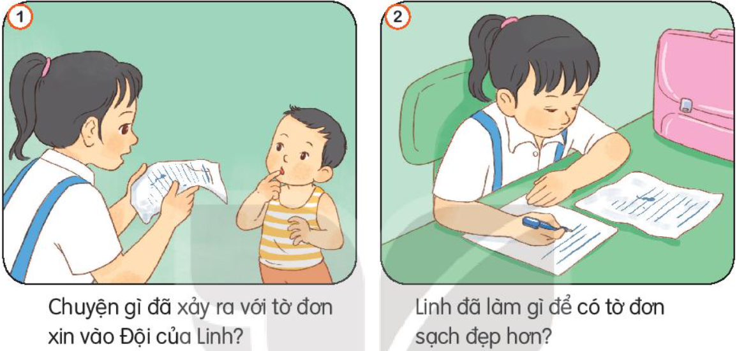
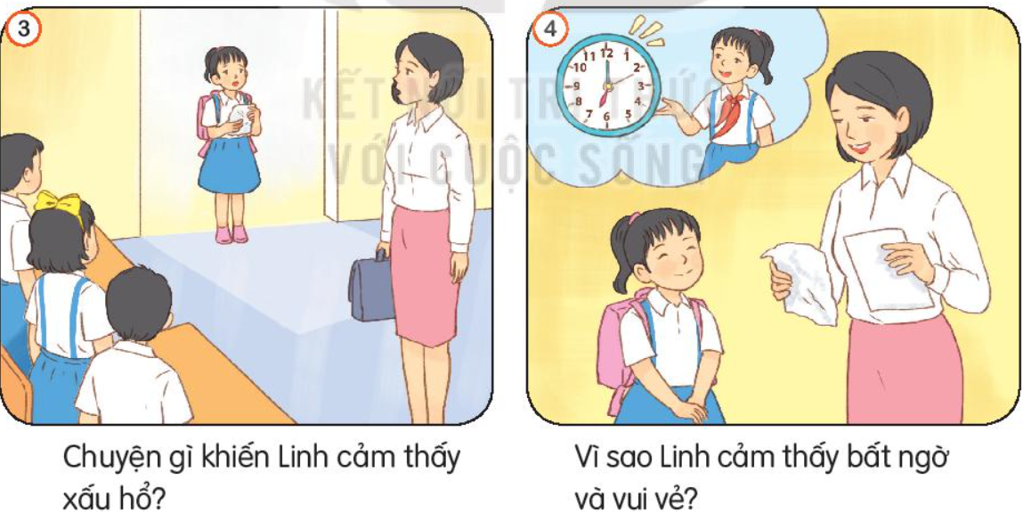
Tiếng Việt
Nói và nghe: Kể chuyện : Đội viên tương lai.
* Bài 1. Nghe kể chuyện: Đội viên tương lai.
KỂ CHUYỆN THEO TRANH
Dựa vào các bức tranh, trả lời các câu hỏi sau:
- Tranh vẽ cảnh ở đâu?
- Trong tranh có những ai?
- Họ đang làm gì?

Slide 9

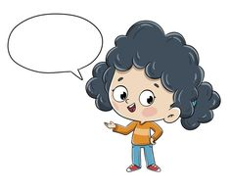

Làm việc
cá nhân
HS tập kể chuyện

Slide 10

HS luyện kể theo nhóm cặp
1 HS kể toàn bộ câu chuyện

Slide 11


Nếu em là Linh, khi phát hiện tờ rơi bị bẩn, em sẽ viết lại cho sạch đẹp để nộp cho cô giáo.
Em sẽ đến lớp nói với cô giáo và xin cô giáo thời gian để viết lại một tờ đơn khác.

Slide 12
LOGO
CHÀO CÁC EM!
https://www.freeppt7.com

Slide 13
Tiếng Việt
Đọc: Lời giải toán đặc biệt.
Tiếng Việt
Nói và nghe: Kể chuyện : Đội viên tương lai.

